Slide 1

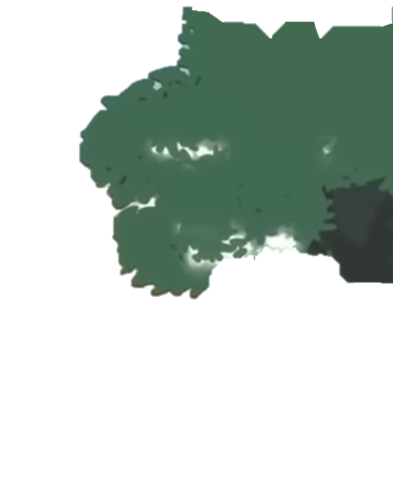
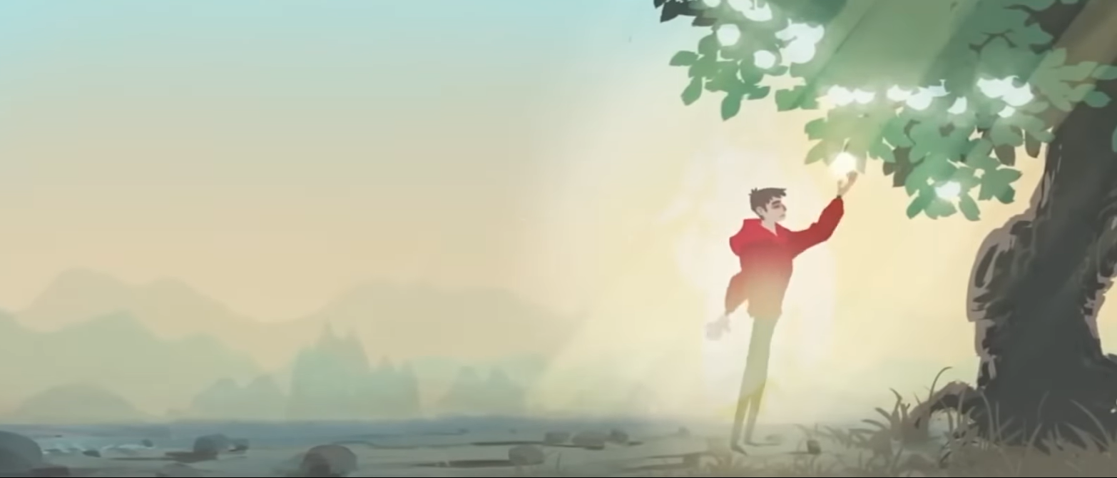
Conferencia de
ESTACA SAN RAFAEL
Porque he aquí, esta vida
es cuando el hombre debe
prepararse para comparecer ante Dios; sí, el día de esta vida es el día en que el hombre debe ejecutar su obra.
Alma 34:32

